Slide 1
D
22373330 薛惠天

Slide 2
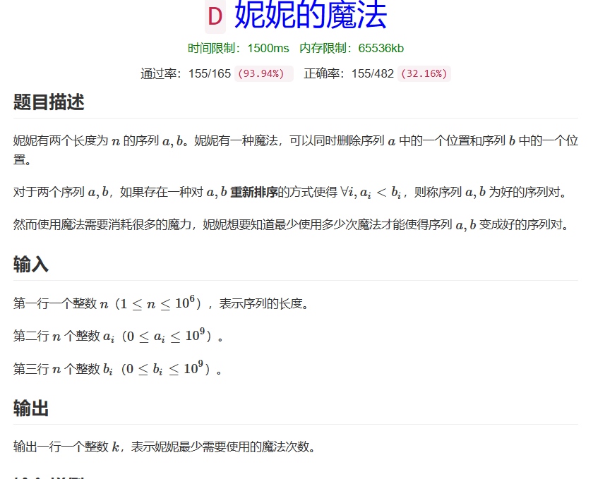

Slide 3
由于这题说的只需要重排之后满足ai<bi即可，因此只需要让其有序之后满足ai<bi,首先将两组数据进行排序，从头到尾进行遍历，如果ai>=bi的话，这个就不满足了，那么最优的策略不是同时消掉ai和bi，而是消掉an和b1，这样前面已经满足的不会变化，并且相当于bi都变大了，ai相对来说变小了。

Slide 4
